Slide 1
Jáchym Topol KLOKTAT DEHET
Klára Stuchlá - 526371

Slide 2
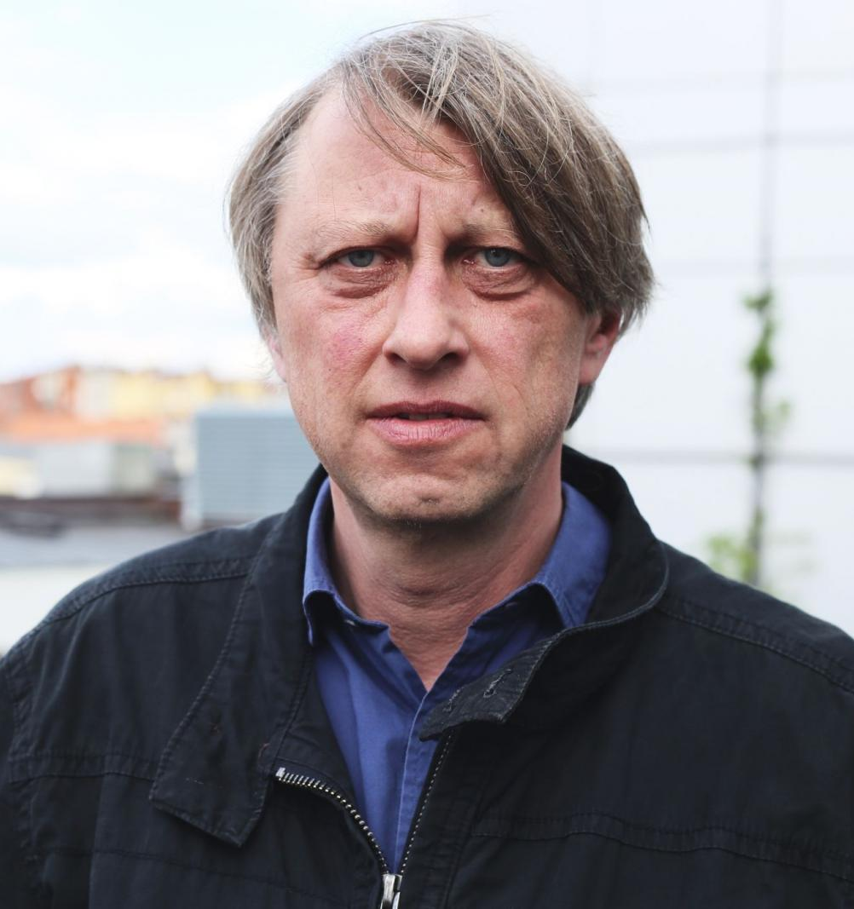
Jáchym Topol
Narozen 4. srpna 1962 v Praze
Prozaik, hudebník, žurnalista
dědeček: Karel Schulz, otec: Josef Topol, bratr: Filip Topol
Dílo: Sestra (1994), Noční práce (2001), Supermarket sovětských hrdinů (2007), Chladnou zemí (2009), Citlivý člověk (2017)

Slide 3
Kloktat dehet (2005)
Vyrovnání se s komunistickou minulostí českých zemí
Dvě části: Domov Domov; Tankové vojsko
Zobrazení reality se promění v alternativní realitu s prvky groteskna
Antihrdinští protagonisté
Intertextuální odkazy

Slide 4
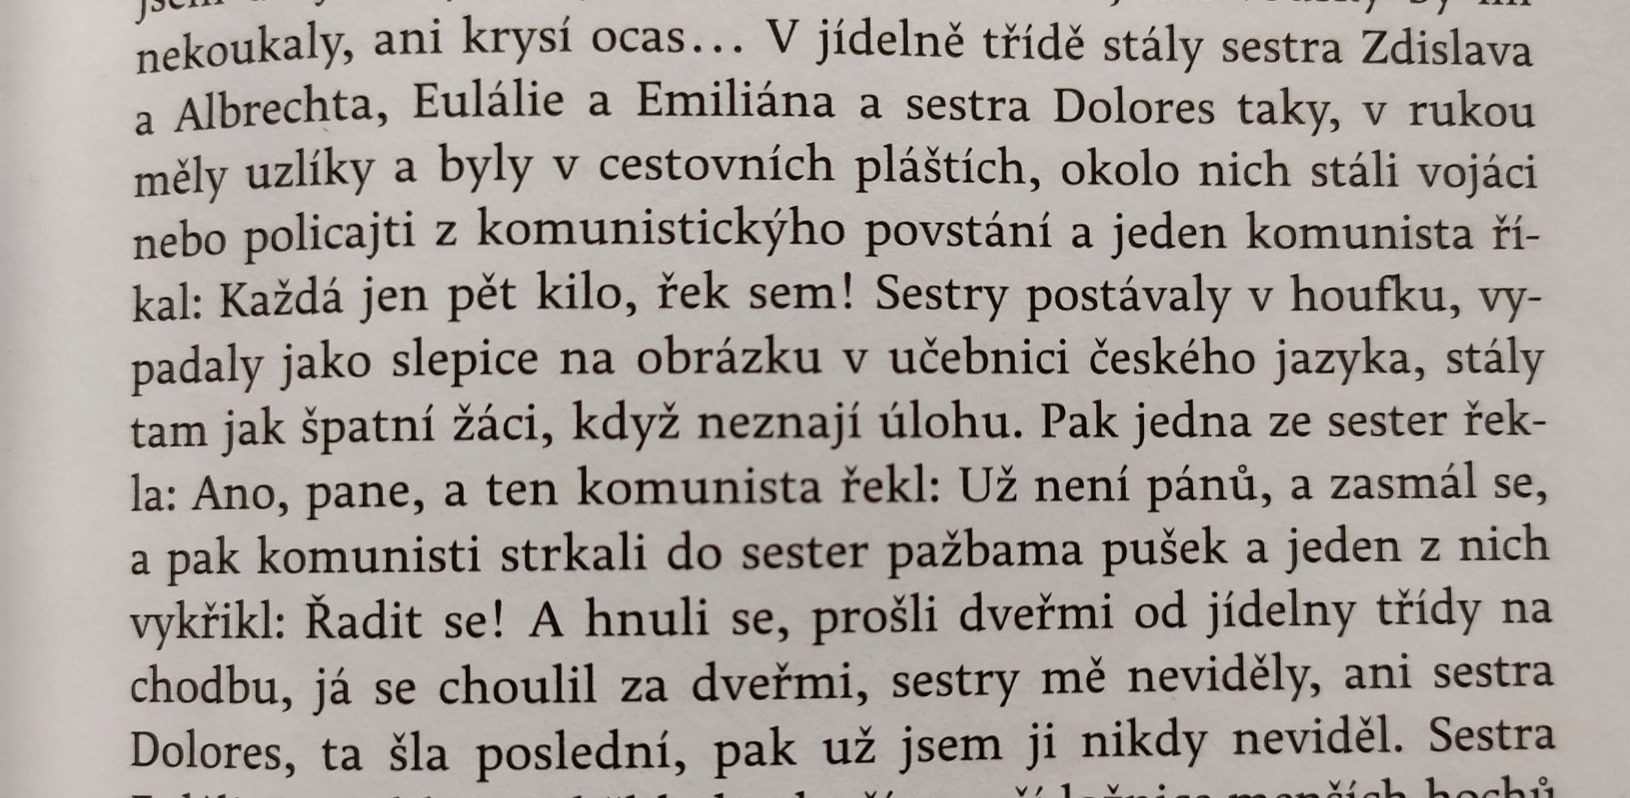
Str. 33

Slide 5
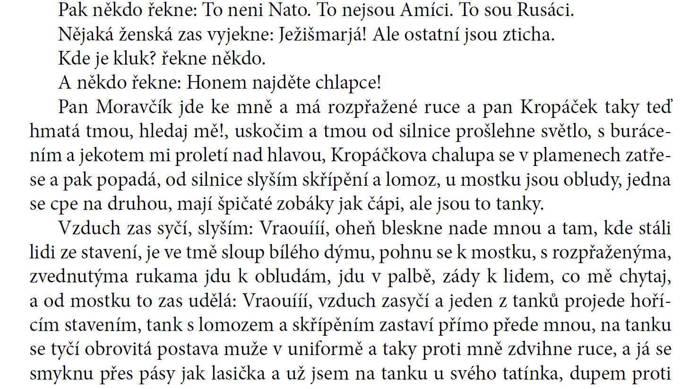

Slide 6
Přijetí

Slide 7
Zdroje
Primární literatura
TOPOL, Jáchym. Kloktat dehet. Praha: Torst, 2005. ISBN 80-7215-255-6.
Sekundární literatura
JUŘÍKOVÁ, Eliška. Bastard aneb legenda o zániku českého národa. Host: literární měsíčník [online]. Brno, 2005, 21(7), 66 - 67 [cit. 2023-04-10]. ISSN 1211-9938. Dostupné z: https://digitalniknihovna.cz/mzk/uuid/uuid:b0a063b0-a63c-11e8-83a5-5ef3fc9ae867
Erik Gilk. "JÁCHYM TOPOL: KLOKTAT DEHET (2005)". Bohemica Olomucensia 4:317–327.
https://www.czechlit.cz/cz/kniha/kloktat-dehet-cz/
KOPÁČ, Radim. Jáchym Topol: Kloktat dehet. Czech Lit [online]. [cit. 2023-04-11]. Dostupné z: https://www.czechlit.cz/cz/kniha/kloktat-dehet-cz/

Slide 8
Zdroje obrázků
https://www.irozhlas.cz/fotogalerie/6438225?fid=6232100
https://www.google.com/search?q=Kloktat%20dehet&tbm=isch&tbs=isz:l&client=opera&hs=IQS&hl=cs&sa=X&ved=0CAIQpwVqFwoTCICgjLbumf4CFQAAAAAdAAAAABAF&biw=1482&bih=709#imgrc=LzGOnxLKC6-5yM

